Slide 1
돌하루팡 웹사이트
리뉴얼 기획안
제주 렌트카 가격비교 페이지 UI/UX 개선 제안
TEAM 카링

Slide 2
팀 소개
TEAM
카링
자동차와 여행을 연결해주는 역할
7

Slide 3




팀원 소개 및 역할 분담
권지원
김미래
김소연
나혜진
ROLE
ROLE
ROLE
ROLE
렌트카 디자인 & 코딩
회의 담당
최저가 숙소 디자인
& 코딩
전반적인 피그마
디자인 피드백 담당
헤더와 푸터, 고객서비스
디자인 & 코딩
GIT 담당
메인 페이지 디자인 & 코딩
문서 정리 및 PPT 작성
8

Slide 4
기획 의도
"여행 계획의 첫 단계인 렌트카 예약을,
더 넓고 단순한 화면에서 시작하게 한다."
이 사이트가 가진 고객이 신뢰하는 부분(누적 이용 고객, 후기 등) 유지.
사용자가 가장 먼저 해야 할 일, 날짜 선택과 가격 비교에 집중하도록 재구성.
헤더와 여백을 정리해 편하게 읽히는 레이아웃으로 바꾼다.
4

Slide 5
왜 돌하루팡인가
여행에 대한 관심
정리되지 않은 화면
개선 여지가 큼
팀원 모두 여행을 좋아해서
여행 서비스를 리뉴얼 주제로 결정.
여러 여행 사이트를 살펴보던 중
정보가 정돈되지 않은 돌하루팡 페이지를 발견.
이용 고객 1,200만 명 이상의
서비스, 하지만!
UI적으로 개선할 부분이 뚜렷.
2

Slide 6
현황 분석: 무엇이 문제인가
1. 좁은 페이지 폭
2. 과밀한 헤더
3. 변하지 않는 화면
앱전용이라 콘텐츠가 화면 중앙 절반 폭에만 몰려 있고 양옆은 배지와 QR 등 보조 요소로 채워져 있어시선 분산.
상단 배너, SNS 아이콘, 캐릭터 아이콘, 로고, 8개 메뉴가 한 영역에 겹쳐 있어 렌트카를 찾는 사용자가 눈에 안 들어옴.
날짜 탭이나 다른 버튼을 눌러도 상단 이미지 영역은 그대로라 어떤 동작을 해도 똑같은 화면처럼 느껴짐.
3

Slide 7
리뉴얼 방향: Before → After
영역 | 현재 | 리뉴얼
페이지 폭 | 중앙 좁은 단일 컬럼 | 화면 전체 폭을 쓰는 넓은 레이아웃
헤더 | 배너·SNS·아이콘·8개 메뉴 혼재 | 로고 + 핵심 메뉴 중심으로 간소화
검색 영역 | 가격비교 시작 전 단계가 많음 | 날짜·장소 선택을 한 줄 검색바에서 바로 진행
목록 | 작은 글씨의 표·텍스트 나열 | 카드형 그리드로 한눈에 비교
실시간 정보 | 텍스트 위주로 나열 | 고객 수·실시간 예약·제주 날씨를 한 영역에
5

Slide 8
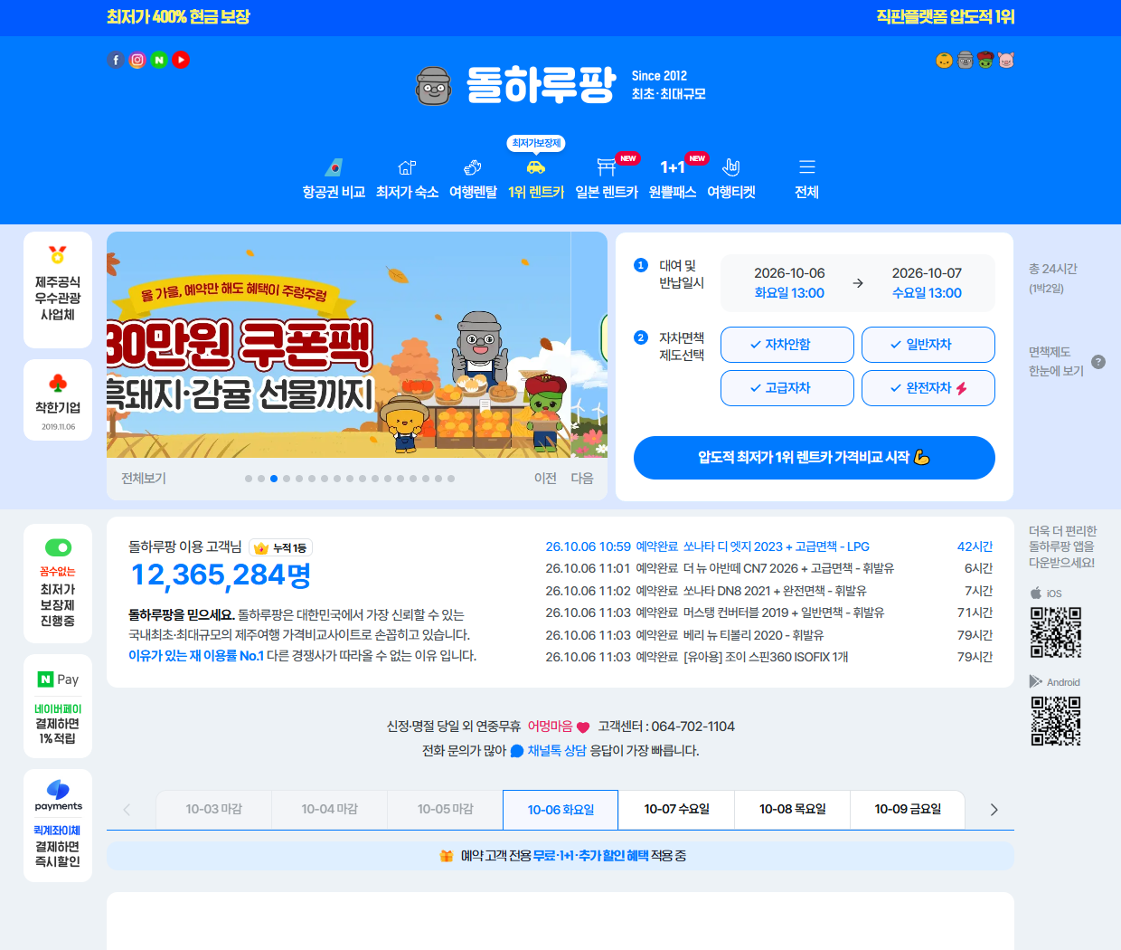
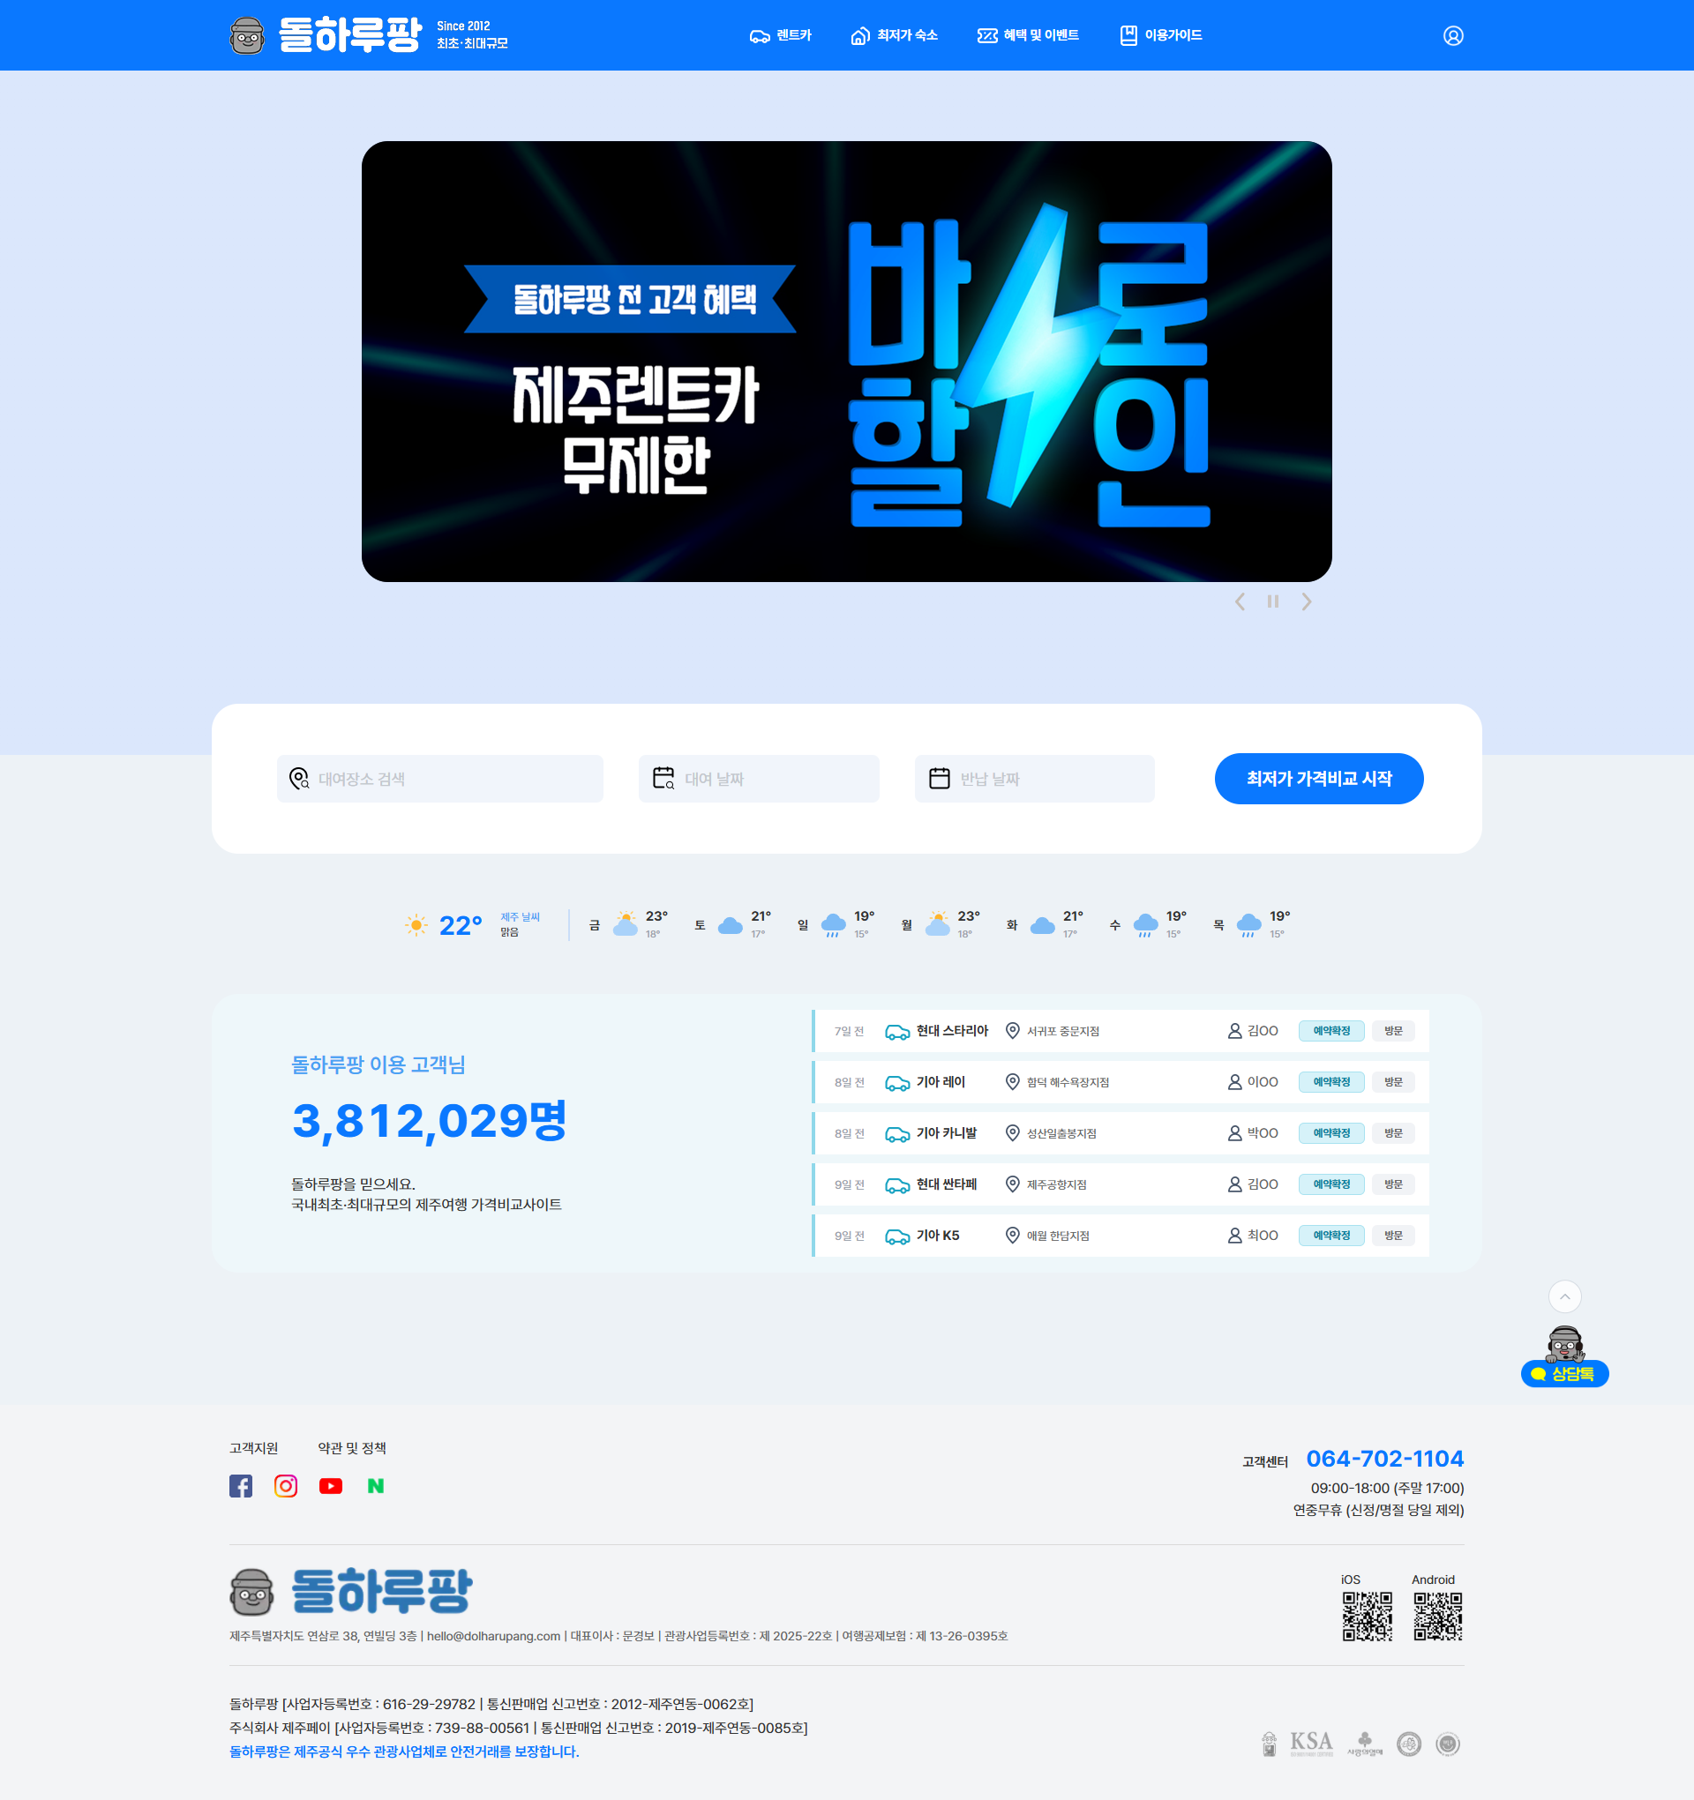
Before & After : 헤더&메인
BEFORE
AFTER

Slide 9
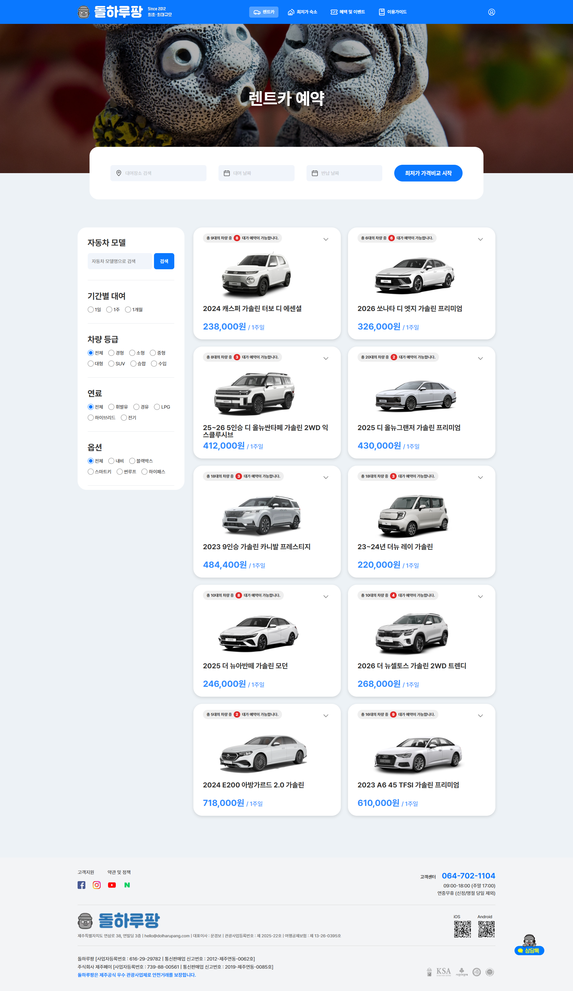
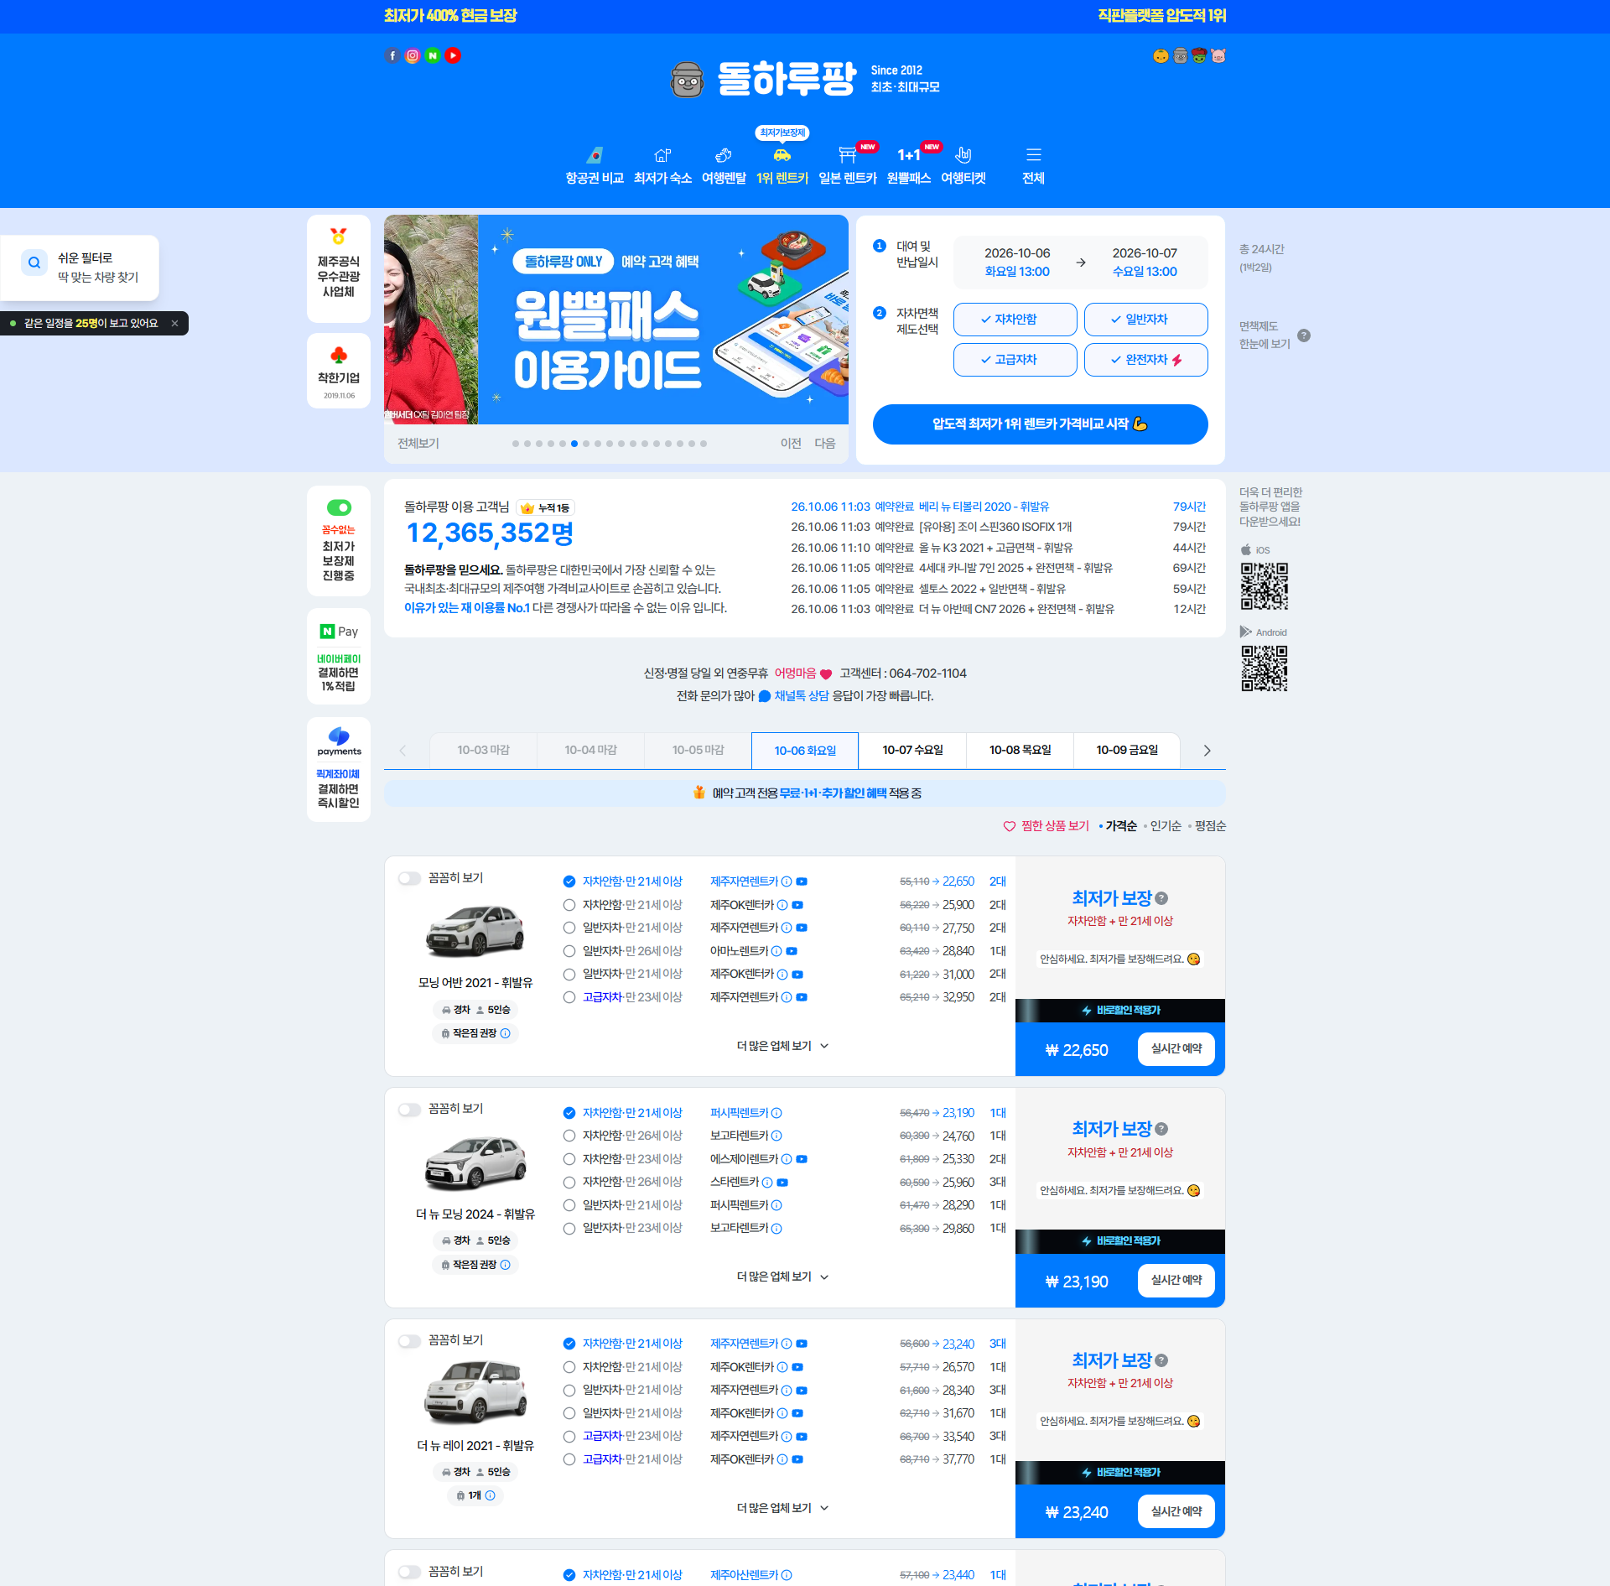
Before & After : 렌트카
BEFORE
AFTER

Slide 10
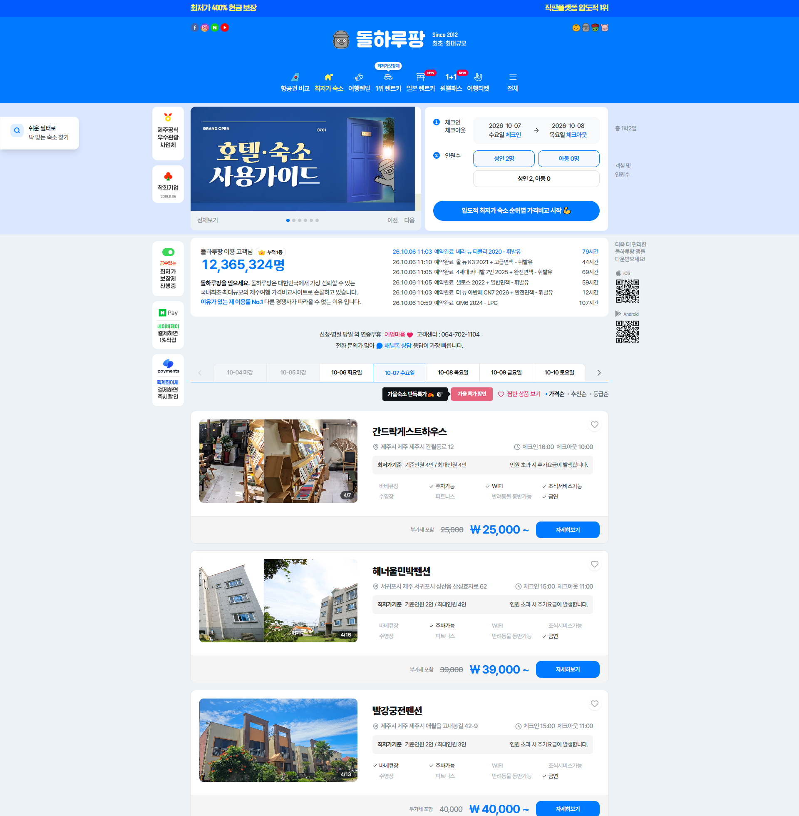
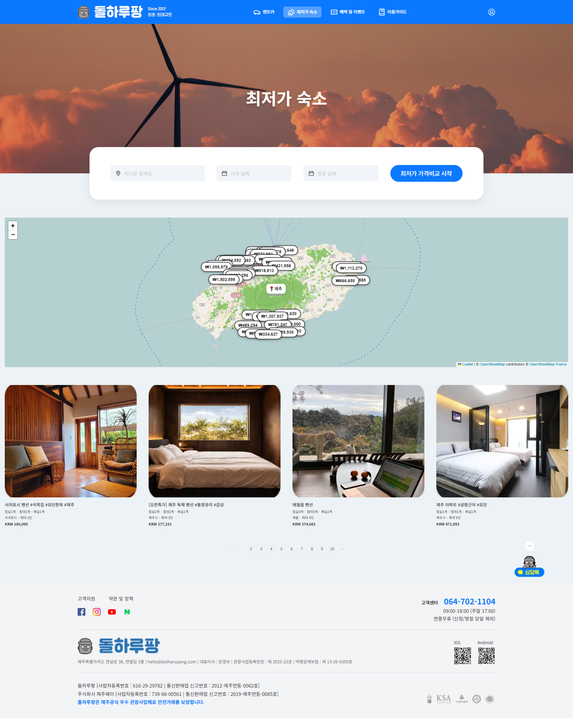
Before & After : 숙소
BEFORE
AFTER

Slide 11
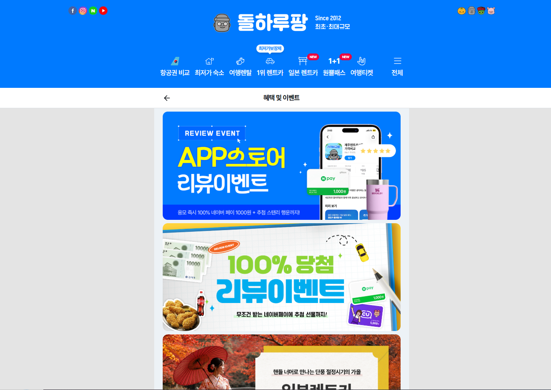
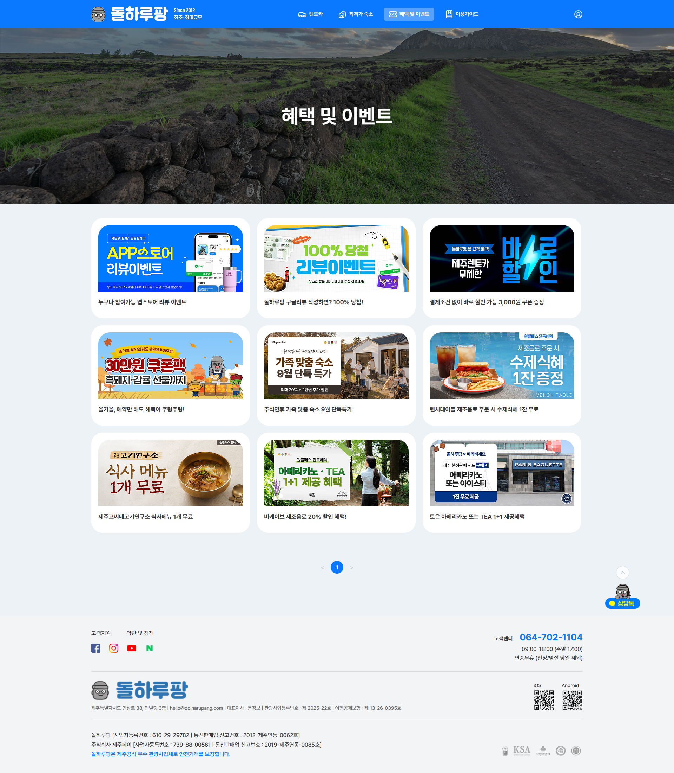
Before & After : 혜택 & 이벤트
BEFORE
AFTER

Slide 12
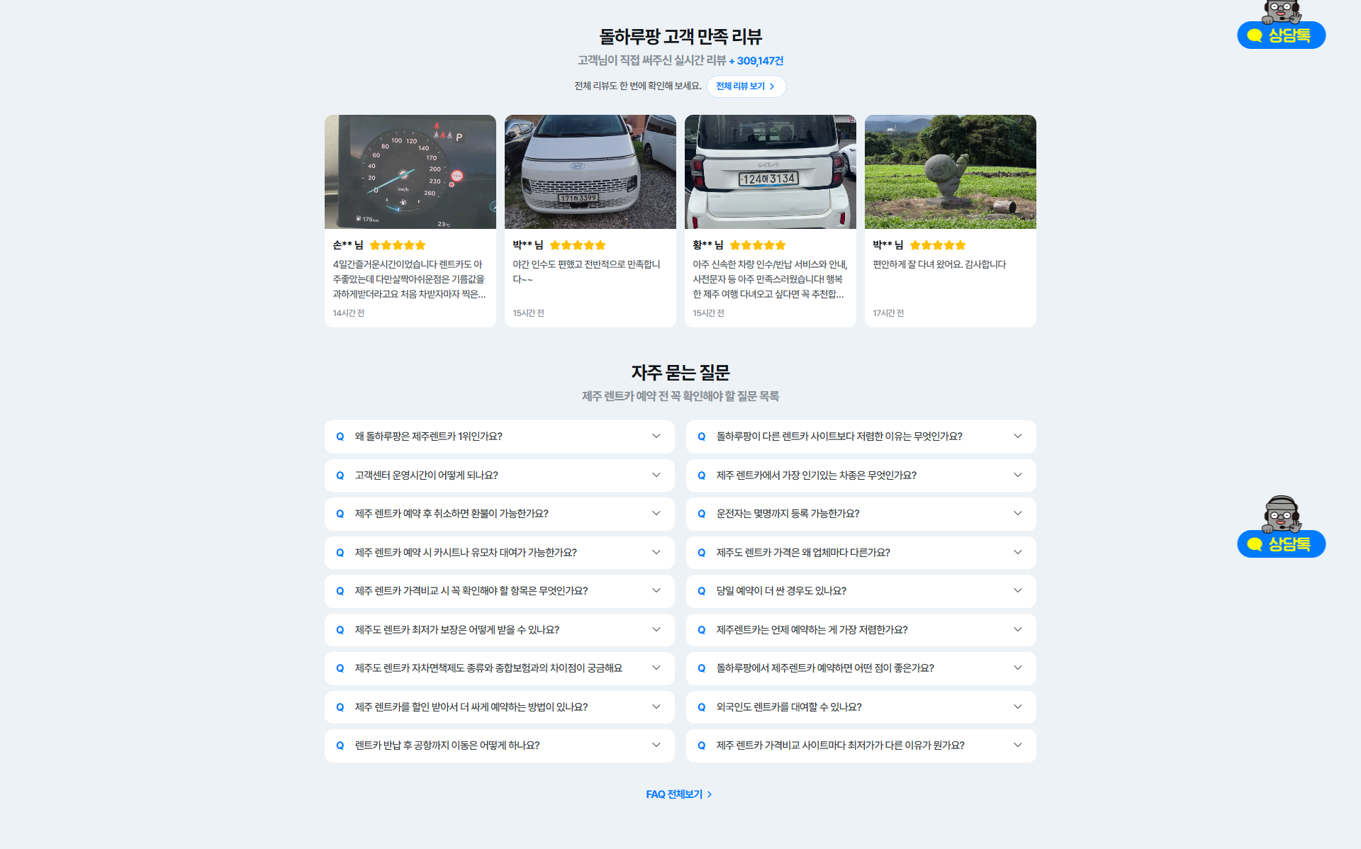
Before & After : 이용가이드
BEFORE

Slide 13
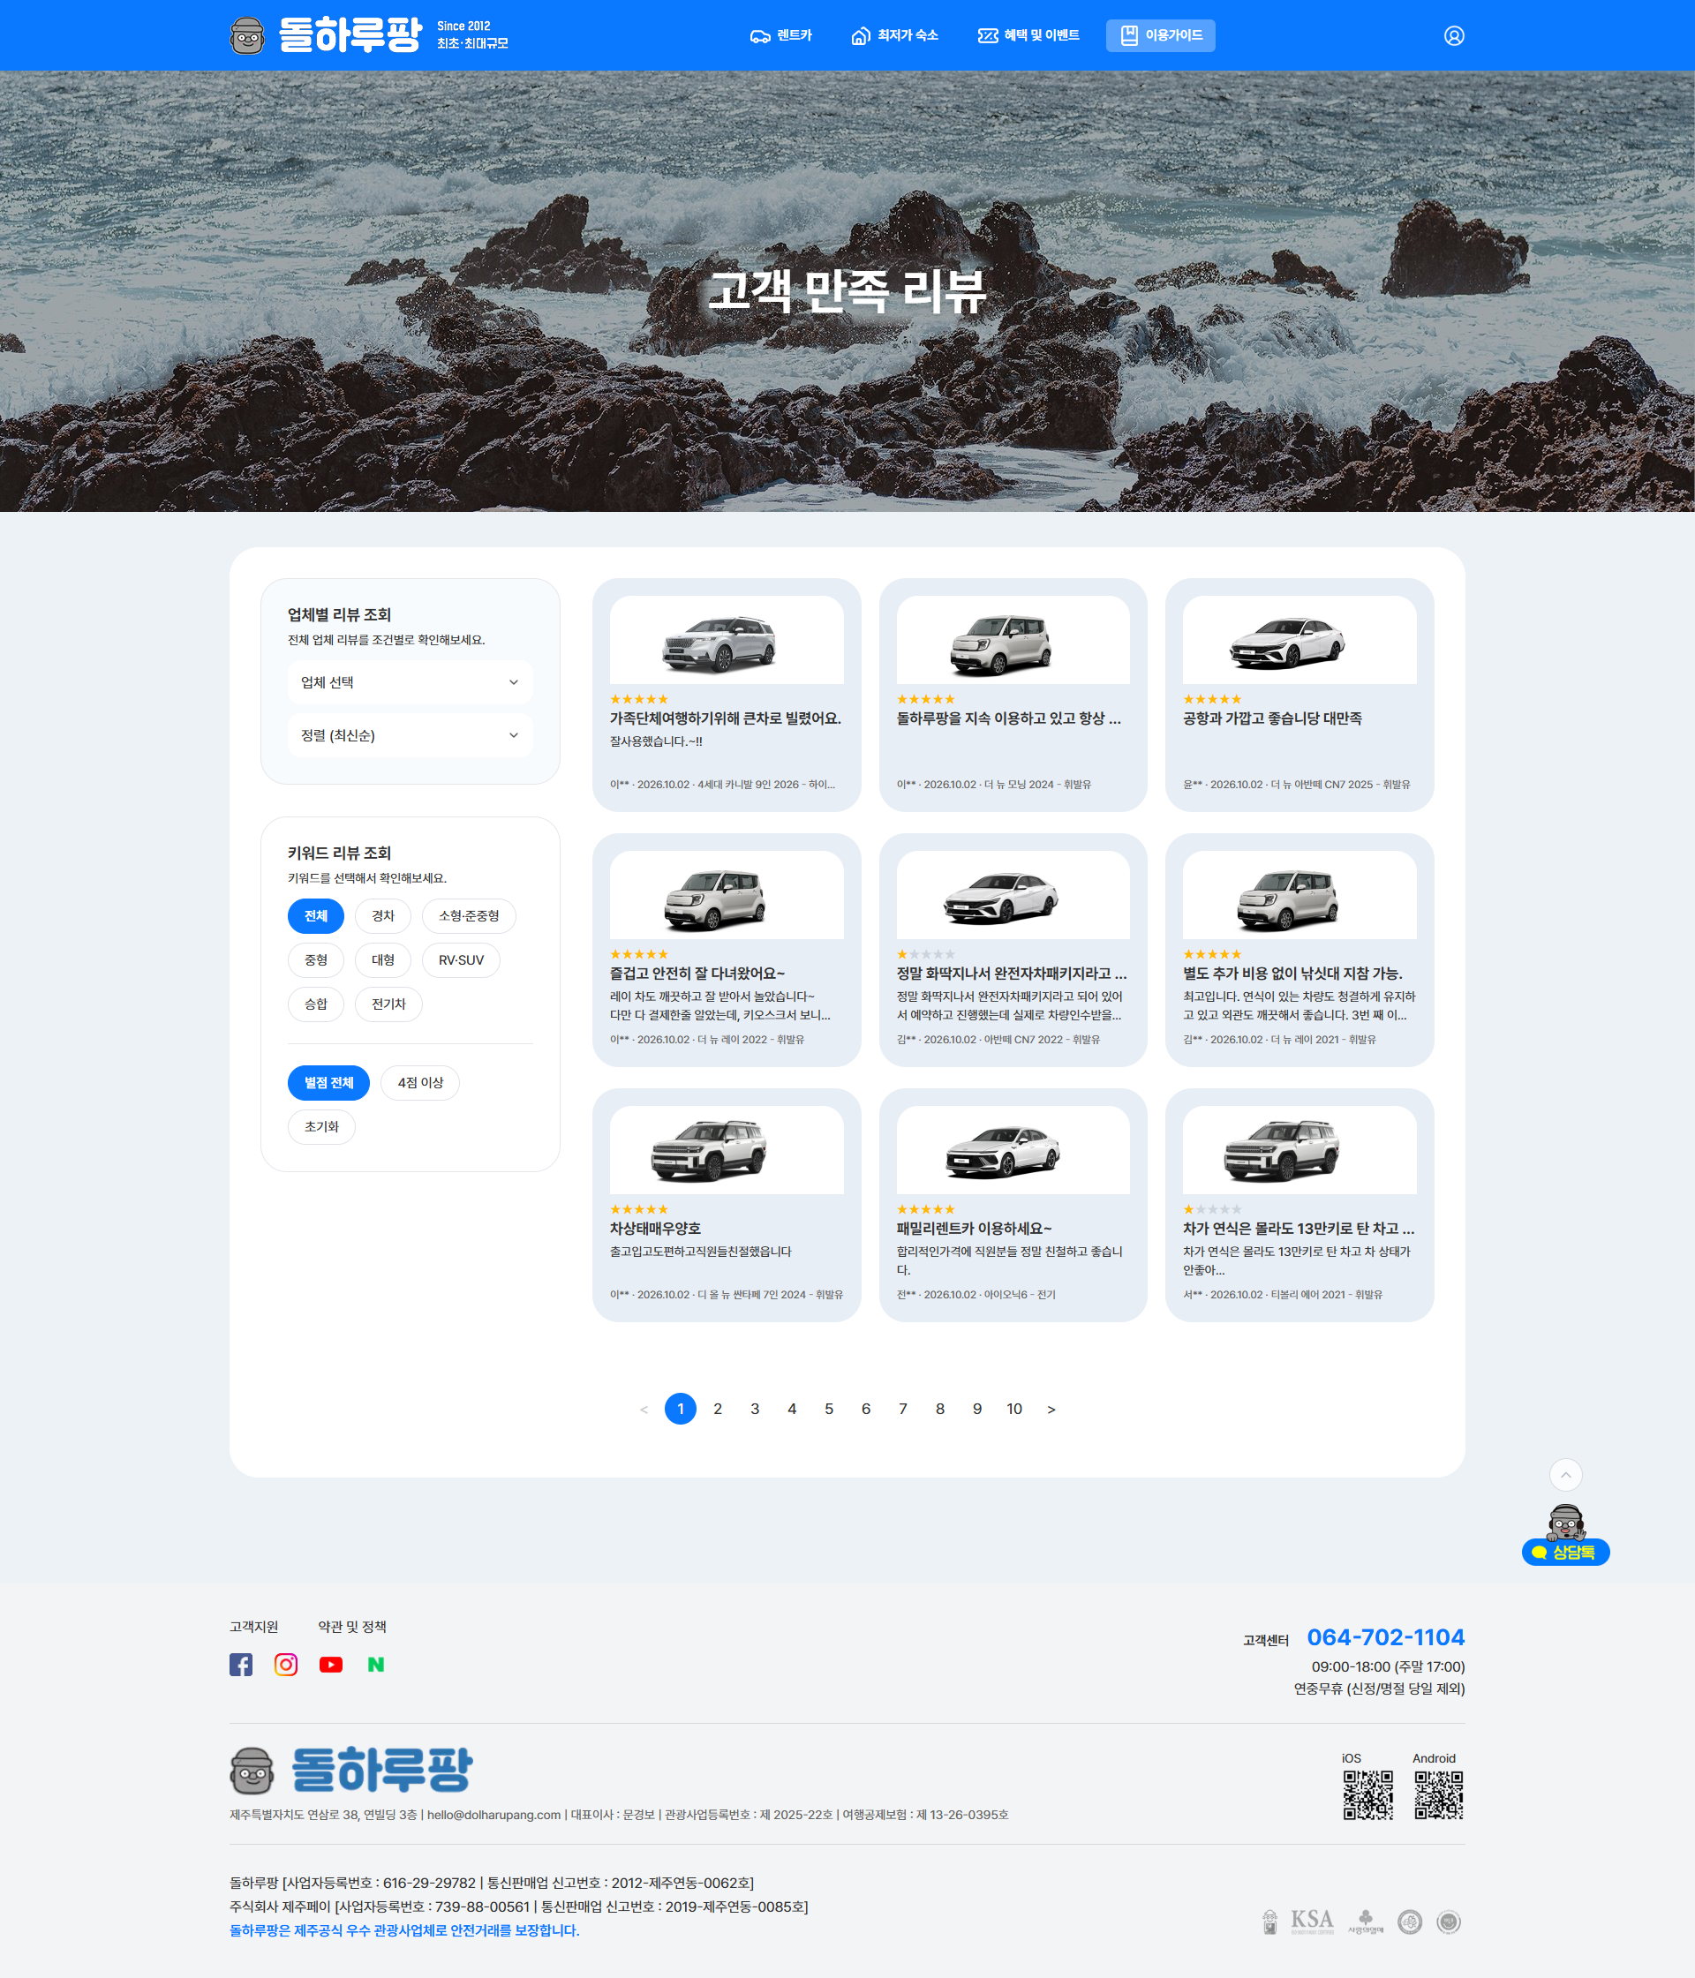
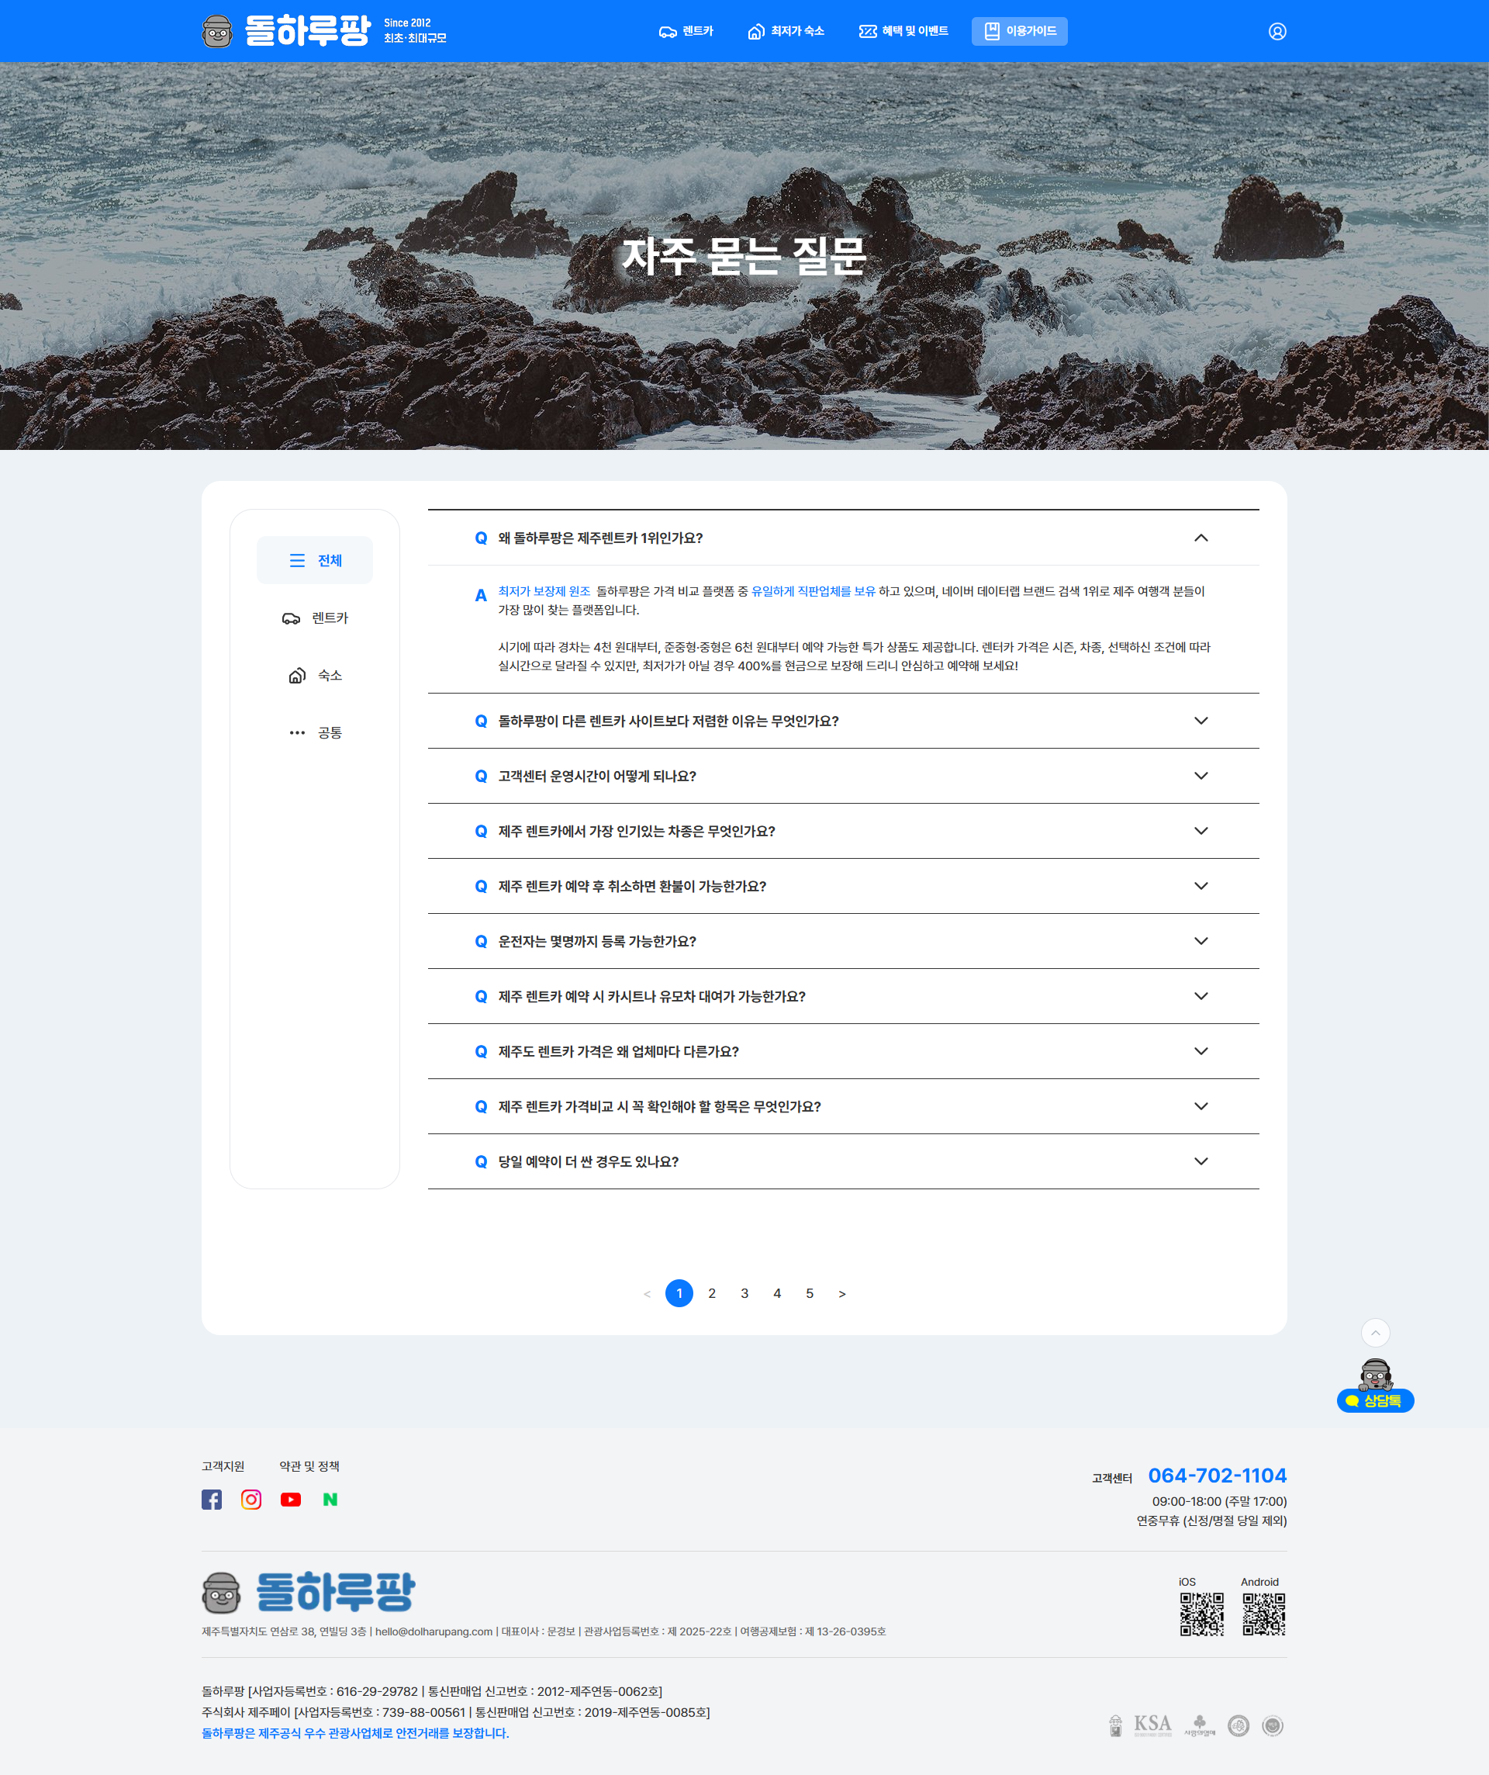
AFTER

Slide 14
트러블 슈팅 (문제 > 원인 > 해결 > 결과)
김소연
헤더와 푸터를 공통으로 작업했으나 다른 팀원들의 페이지에서 깨져보임.
공통으로 작업 중 다른 페이지 작업물들이 커밋되어 꼬인 것을 확인.
개인이 담당했던 페이지에서는 작업한 헤더와 푸터가 살아있어 메인에 작업물을 브랜치에 받고 다시 올리고를 반복하여 수정.
모든 페이지의 헤더 푸터 해결.
나혜진
맞춰놓은 슬라이더의 크기와 원본 이미지의 사이즈가 맞지 않음.
비율이 전혀 맞지 않음.
미리 맞춰놓은 슬라이더의 크기를 원본 이미지 비율에 맞게 줄임
페이지에 잘 보임.

Slide 15
트러블 슈팅 (문제 > 원인 > 해결 > 결과)
권지원
맡은 페이지의 카드 화살표를 눌렀는데 같은 라인 카드까지 열림
그리드의 기본값 때문에, 한 카드가 펼쳐지면 같은 줄 옆 카드도 같은 높이로 늘어남
카드들이 각자 자기 높이만큼만 차지하도록 정렬 방식을 위쪽 기준으로 시작으로 바꿈
카드가 펼쳐져도 옆 카드는 늘어나지 않음
김미래
숙소사진 모서리가 각짐
border-radius: var(--radius)인데 --radius 변수가 어디에도 없음
16px->24px로 직접 지정
페이지에잘보임

Slide 16
기대 효과와 다음 단계
기대 효과
다음 단계
첫 화면에서 핵심 행동이 분명해집니다.
헤더가 가벼워져 탐색 피로가 줄어듭니다.
넓어진 레이아웃으로 가독성이 높아집니다.
1. 사용자 흐름 및 경쟁 사이트 분석
2. 와이어프레임 제작
3. UI 디자인 및 프로토타입
4. 사용성 검토와 개선
6

